Slide 1
图论杂项

Slide 2
拓扑排序
流程很简单，讲两个题

Slide 3
CodeForces 730E
给出n个队封榜时的分数ai和揭榜时的变化分数di
揭榜时，由于分数变化，这个队的名次会变化，设这个变化量=t
然后问如何安排揭榜顺序，使得sum(abs(t))最大
1≤n≤100，1≤ai≤100, -100≤di≤100

Slide 4
CodeForces 730E
对于两个队伍i,j，考虑揭晓他们的相对顺序。如果这两个队在揭晓前和揭晓后相对排名不同，那么说明无论先揭晓哪个队伍，最后对答案的贡献总是1。
如果两个队揭晓前后相对排名不变，就分两种情况考虑：
1. 无论先后揭晓顺序如何，都不会使得一个队伍越过另一个队伍，这样的情况下显然先后顺序无所谓，对答案的贡献都是0；
2. 假设先揭晓i以后i的排名变化能够越过j，然后再揭晓j以后j的排名又会重新越过i，那么揭晓的顺序就先i后j，对答案的贡献是2，同理的情况亦然。

Slide 5
CodeForces 730E
按照上述的方法，必然能够得到一个拓扑网络，然后按照拓扑关系即可得到一个揭晓的先后序列
时间复杂度O(n^2)。

Slide 6
BZOJ 3355
约翰的N头牛排成一行挤奶时，有确定的顺序。他拥有L条关于奶牛顺序的信息，所有的信息都写成“A在B的前面”这样的形式。请帮助约翰删除尽可能多的冗余信息，但要保证能推出原有的顺序。
n≤1500, l≤10000

Slide 7
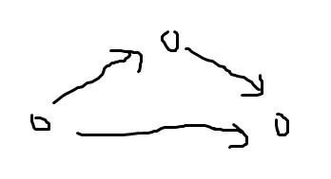
BZOJ 3355
对于一条边x->y，若去掉之后x不能到达y，那么它是必需的。
考虑暴力添加每一条边，然后看这条边(x,y)是否已经连通
添加边的顺序是什么？按照边终点拓扑序从小到大排序，如果相同就按边起点拓扑序从大到小排序
如何判定是否已经连通？b[x][y]=1表示从y点能到达x点，每次加边暴力更新就好，复杂度O(nm)。其实这样过不去，不过可以bitset优化成O(nm/32)，就可以AC了
acwing164 - 可达性统计

Slide 8
欧拉回路
有向图：出度=入度
无向图：度数为偶数

Slide 9
欧拉路
有向图：有两个点出度和入度差1，其余点相等
无向图：有两个点度数为奇数

Slide 10
求欧拉回路
逐步插入回路法
要求一个欧拉回路，那么就从一个点开始，每次把回路里面的点替换成一条回路

Slide 11
逐步插入回路法
伪代码如下：
开始递归函数Hierholzers(x):
循环寻找与x相连的边(x,u):
删除(x,u)
删除(u,x)
Hierholzers(u);
将(x,u)插入答案栈之中
// 相当于是x->u->u，u到u走了一个回路
输出答案栈

Slide 12
逐步插入回路法
因为一个点不止拓展一次，那么复杂度就没有保证了，最简单的数据就是两个点直接连着m条边。所以加上当前弧优化即可。
时间复杂度O(n+m)
如果要求经过点字典序最小的欧拉路，那就每次都优先走邻接点中编号最小的点，时间复杂度O(n+mlogn)

Slide 13
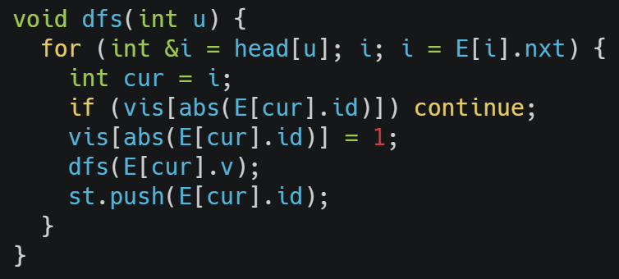
逐步插入回路法

Slide 14
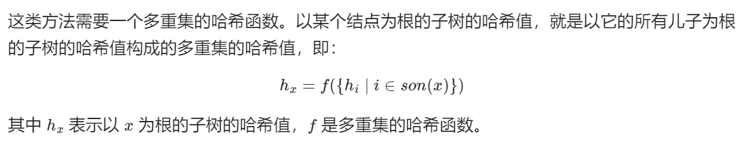
树哈希

Slide 15
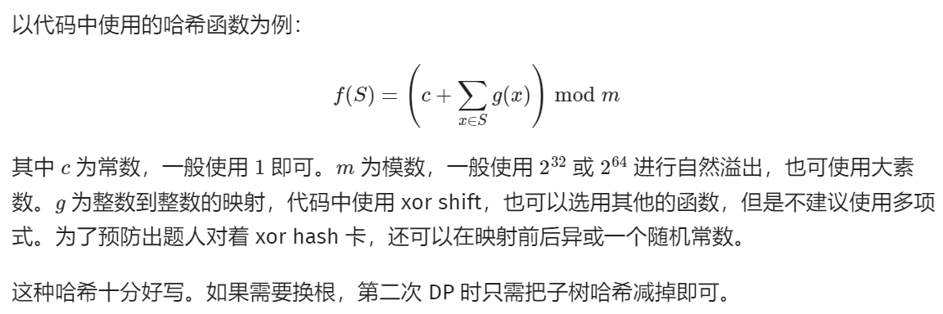
树哈希

Slide 16
树哈希
const ull mask = std::chrono::steady_clock::now().time_since_epoch().count();
ull shift(ull x) {
x ^= mask;
x ^= x << 13;
x ^= x >> 7;
x ^= x << 17;
x ^= mask;
return x;
}

Slide 17
树哈希
void getHash(int x, int p) {
hash[x] = 1;
for (int i : edge[x]) {
if (i == p) {
continue;
}
getHash(i, x);
hash[x] += shift(hash[i]);
}
trees.insert(hash[x]);
}

Slide 18
图的中心
在点或者边上求一个点，使得到所有点距离的最大值最小

Slide 19
图的中心
其实就是暴力，枚举每条边(u,v)，假设中心P就在边上
那么P到i的距离就是c(x,i)=min(dis(u,i)+x,dis(v,i)+w-x)
其实就是两根线段
P作为中心的结果就是f(x)=max_i c(x,i)，其实就是很多根线段
然后查询一个x，使得f(x)最小
可能要维护这些线段的转折点，还要预处理点对间的最短路

Slide 20
最小直径生成树
找出图的中点
然后以中点为源点建最短路树即可

Slide 21
特殊图
二分图
平面图
竞赛图

Slide 22
特殊图
二分图
没有奇环
静态判定：DFS染色
动态判定：并查集
平面图
竞赛图

Slide 23
特殊图
二分图
平面图
对偶图，如最小割转最短路
欧拉定理：点数+面数-边数=连通块数+1
竞赛图

Slide 24
特殊图
二分图
平面图
竞赛图
scc缩点之后是一条链

Slide 25
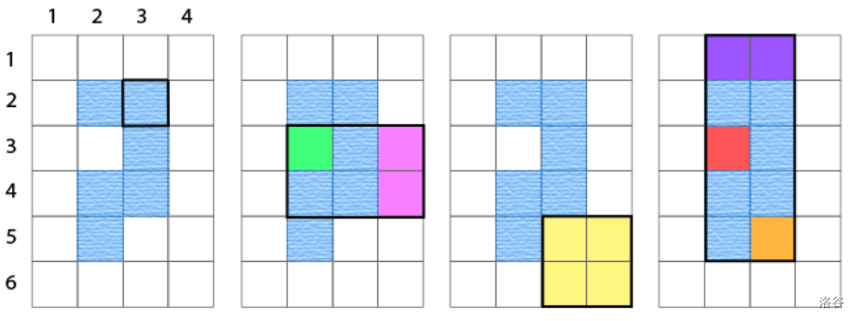
[APIO2017] 斑斓之地
R*C的网格区域
里面有一条长为M的河流
Q次询问一个矩形，问河流把这个矩形区域分成了多少块连通的土地
R,C,M<=2e5，Q<=1e5

Slide 26
[APIO2017] 斑斓之地
对询问的区域建图
每个格子是一个点，相邻格子连边，相当于问连通块数量
由于这是平面图，所以点数+面数-边数=连通块数+1
也就是说现在问题变为在网格图里面已经删了M个点，Q次询问矩形区域内点数、边数、面数
实际上就是二维数点问题

